Slide 1



秦皇岛市职业技术学校
小火快灭
大火快跑
消防安全知识培训
主讲人：聂树亮

Slide 2

秦皇岛市职业技术学校
抓/消/防/安/全 保/高/质/量/发/展
第一章
火灾的危害
第二章
消防基本知识
第三章
灭火器的种类及使用
目录
第四章
火灾报警
Contents
Contents
第五章
自救逃生知识

Slide 3
秦皇岛市职业技术学校
PART ONE
/ 第一章节 /
火灾的危害
在社会生活中，火灾是威胁公共安全，危害人们生命财产的灾害之一。俗话说：“水火无情”；“贼偷一半，火烧全光”。

Slide 4
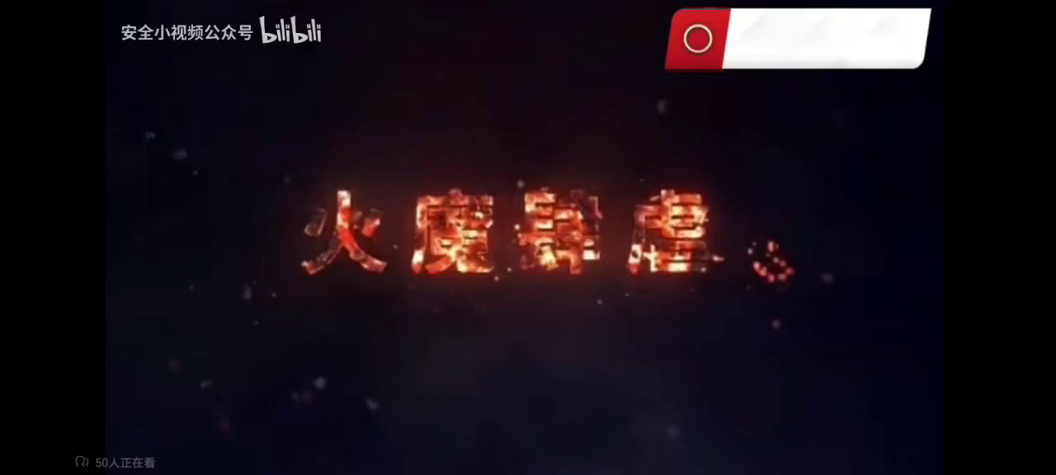
一、火灾的危害
Notes:
模板来自于： 第一PPT https://www.1ppt.com/

Slide 5
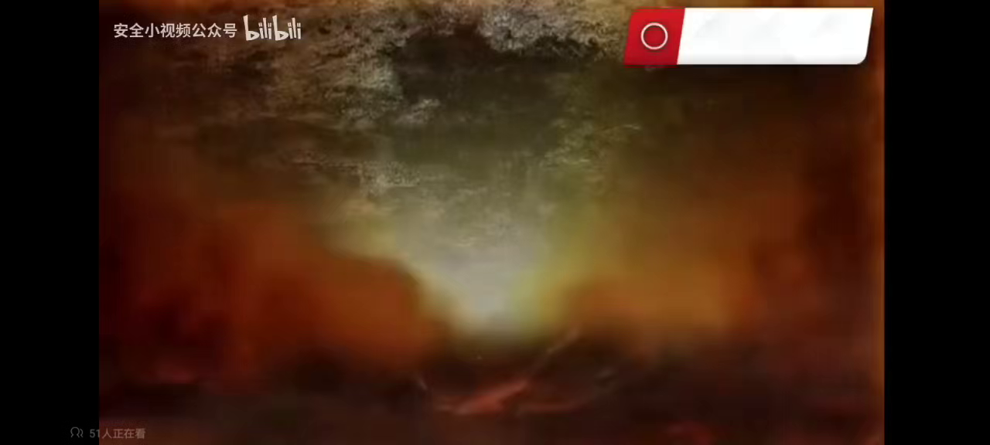
一、火灾的危害
Notes:
模板来自于： 第一PPT https://www.1ppt.com/

Slide 6
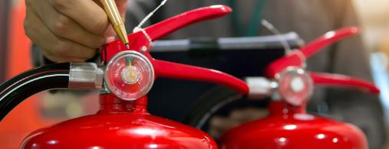
一、火灾的危害
在社会生活中，火灾是威胁公共安全，危害人们生命财产的灾害之一。俗话说：“水火无情”；“贼偷一半，火烧全光”。当今，火灾是世界各国人民所面临的一个共同的灾难性问题。它给人类社会造成过不少生命、财产的严重损失。
消防安全
生命威胁：高温、浓烟、有毒气体易造成人员伤亡，逃生时间极短。
- 财产损失：烧毁建筑、物资、设备，经济损失不可逆。
- 环境破坏：燃烧产生的有毒气体和废渣污染空气、土壤与水源。
- 社会影响：可能引发次生灾害（如坍塌、爆炸），扰乱公共秩序。

Slide 7
秦皇岛市职业技术学校
PART TWO
/ 第二章节 /
消防基本知识
懂得岗位火灾的危险性，懂得预防火灾的措施，懂得扑救火灾的方法，懂得逃生的方法

Slide 8
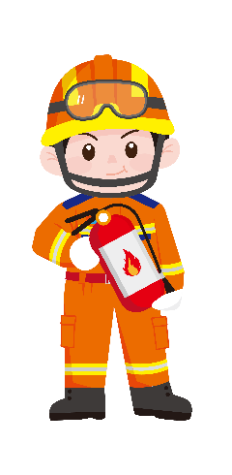
二、消防基本知识
火灾
在时间和空间上失去控制的燃烧所造成的灾害。
燃烧
是可燃物与氧化剂作用发生的放热反应,通常伴有火焰,发光和发烟现象。
3个条件
燃烧必须具备下列三个条件，即可燃物､氧化剂和火源。
讨论你见过的火灾起因
火灾的起因是多种多样,归纳起來大致有以下六类:
1、生活和生产用火不慎。
2、违反安全生产制度。
3、电器设备设计､安裝､使用维护不当。
4、吸烟。
5、人为纵火。
6、自然雷击､静电､地震等自然灾害引起。

Slide 9





二、消防基本知识
火灾的分类
A类火灾
指液体火灾和可溶性的固体物质类火灾，如:气油､煤油､原油､甲醇､沥青､石腊火灾等。
E类火灾
指固体物质类火灾，如:木材､纸张､棉布等固 体物质所引起的火灾。
金属类火灾，如钾､钠､镁､锂及铝镁合金火灾等。
带电物体火灾，如发电机房、变压器室、配电间等在燃烧时不能及时或不宜断电的电气设备带电燃烧的火灾。
B类火灾
C类火灾
D类火灾
指气体类火灾，凡是由气体燃烧､爆炸引起的火灾都称为气体火灾。如:天燃气､煤气火灾等。

Slide 10

二、消防基本知识

Slide 11

二、消防基本知识
冷却灭火法
抑制灭火法
就是将灭火剂直接喷洒在可燃物上,使可燃物的温度降低到自燃点以下,从而使燃烧停止。
01
是将化学灭火剂喷入燃烧区参与燃烧反应,中止链反应而使燃烧反应停止。
灭火的
基本原理
04
抑制灭火法
窒息灭火法
是将燃烧物与附近可燃物质隔离或者疏散开,从而使燃烧停止。
02
即采取适当的措施,阻止空气进入燃烧区,或用惰性气体稀释空气中的氧含量,使燃烧物质缺乏或断绝氧气而熄灭。
03

Slide 12
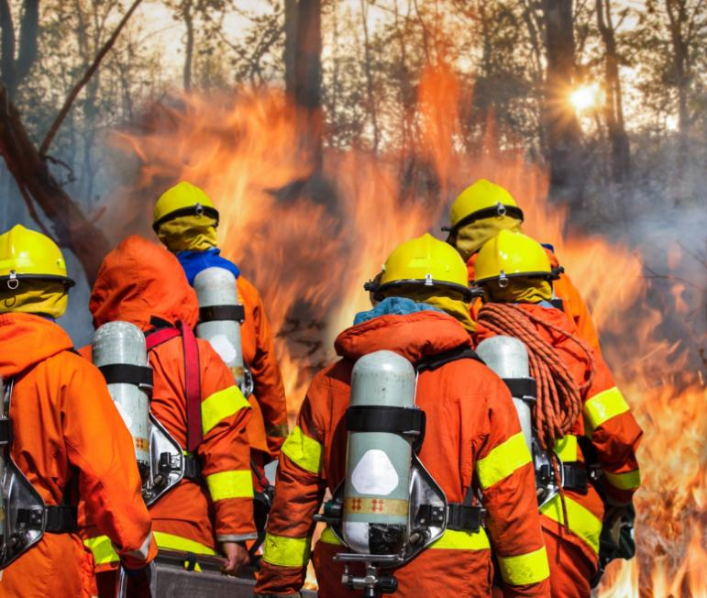
二、消防基本知识
灭火的基本措施
控制可燃物
隔绝空气
消除着火源
阻止火势蔓延
灭火的基本原则
1、先控制，后消灭
2、救人重于救灾
3、先重点，后一般

Slide 13
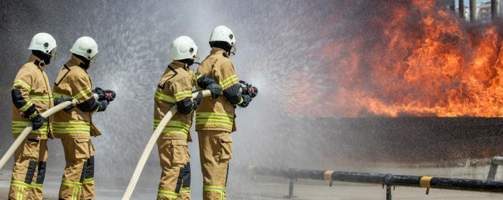
二、消防基本知识
消防安全“四个能力”
一、检查消除火灾隐患能力。二、组织扑救初起火灾能力。
三、组织人员疏散逃生能力。四、消防宣传教育培训能力。
懂得岗位火灾的危险性，懂得预防火灾的措施，懂得扑救火灾的方法，懂得逃生的方法.
会使用消防器材，会报火警，会扑救初起火灾，会组织疏散逃生。
“四懂”
“四会”

Slide 14
秦皇岛市职业技术学校
PART THREE
/ 第三章节 /
灭火器的种类及使用
灭火器、消火栓、消防警铃、消防梯、消防标牌、消防水带、烟感、温感、消防应急灯、安全出口指示灯、室内消火栓、救生绳、太平斧等。

Slide 15
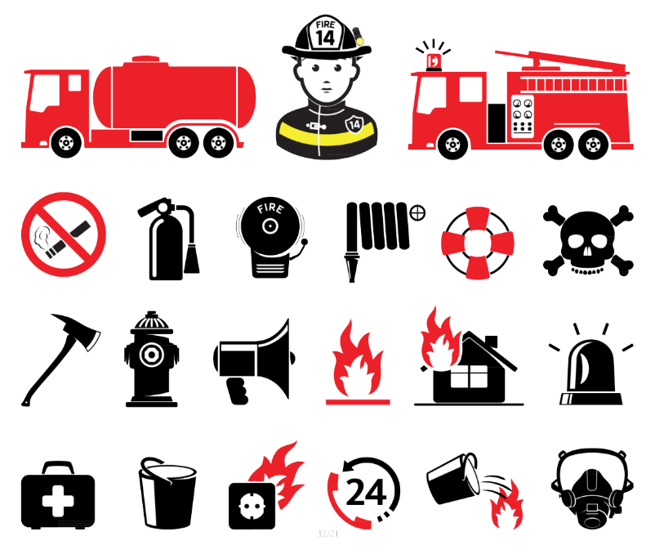
三、灭火器的种类及使用
消防器材主要包括
灭火器、消火栓系统、消防破拆工具。
常见的消防器材
灭火器、消火栓、消防警铃、消防梯、消防标牌、消防水带、烟感、温感、消防应急灯、安全出口指示灯、室内消火栓、救生绳、太平斧等。

Slide 16

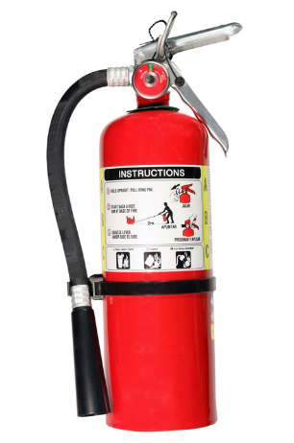
三、灭火器的种类及使用
按其移动方式可分为
手提式和推车式。
按驱动灭火剂的动力来源可分为
储气瓶式、储压式、化学反应式。
按所充装的灭火剂则又可分为
泡沫、干粉、卤代烷、二氧化碳等。
灭火器的种类

Slide 17
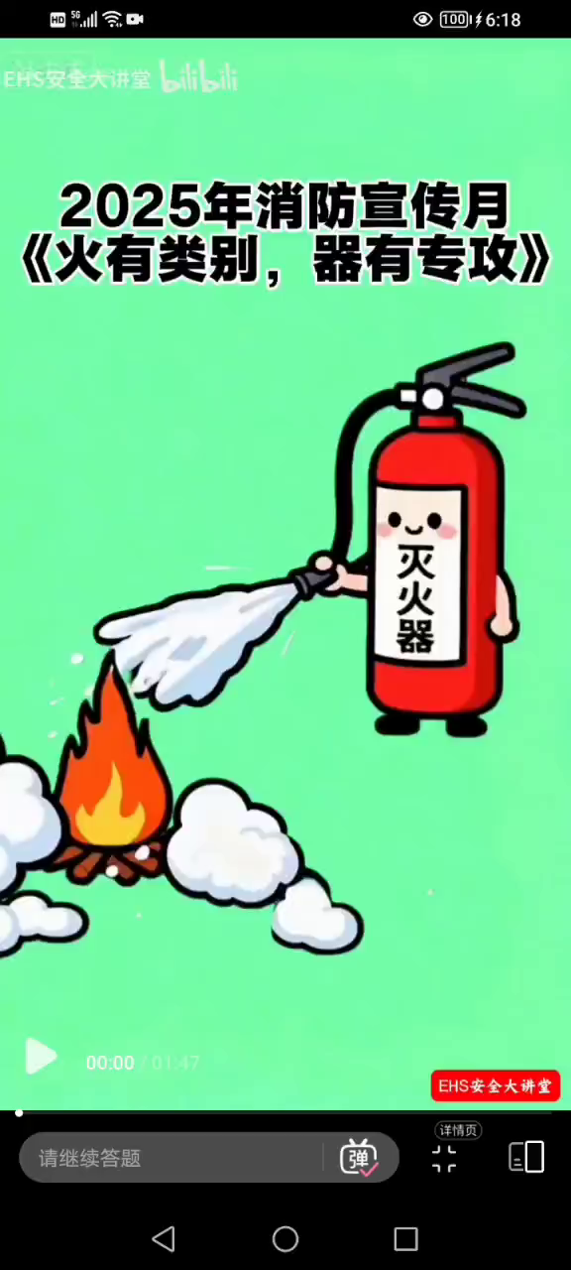
三、灭火器的种类及使用

Slide 18

三、灭火器的种类及使用
01
04
使用手提式干粉灭火器时，应手提灭火器的提把，迅速赶到着火处。
用干粉灭火器扑救流散液体火灾时，应从火焰侧面，对准火焰根部喷射，并由近而远，左右扫射快速推进，直至把火焰全部扑灭。
02
在距离起火点5米左右处，放下灭火器。在室外使用时，应占据上风方向。
05
灭火器使用方法
用干粉灭火器扑救固体物质火灾时，应使灭火器嘴对准燃烧最猛烈处，左右扫射，并应尽量使干粉灭火剂均匀地喷酒在燃烧物的表面，直至把火全部扑灭。
03
手提式ABC干粉灭火器的使用方法
先拔下保险销，一只手握住喷嘴，另一只手用力压下压把，干粉便会从喷嘴喷射出来。

Slide 19
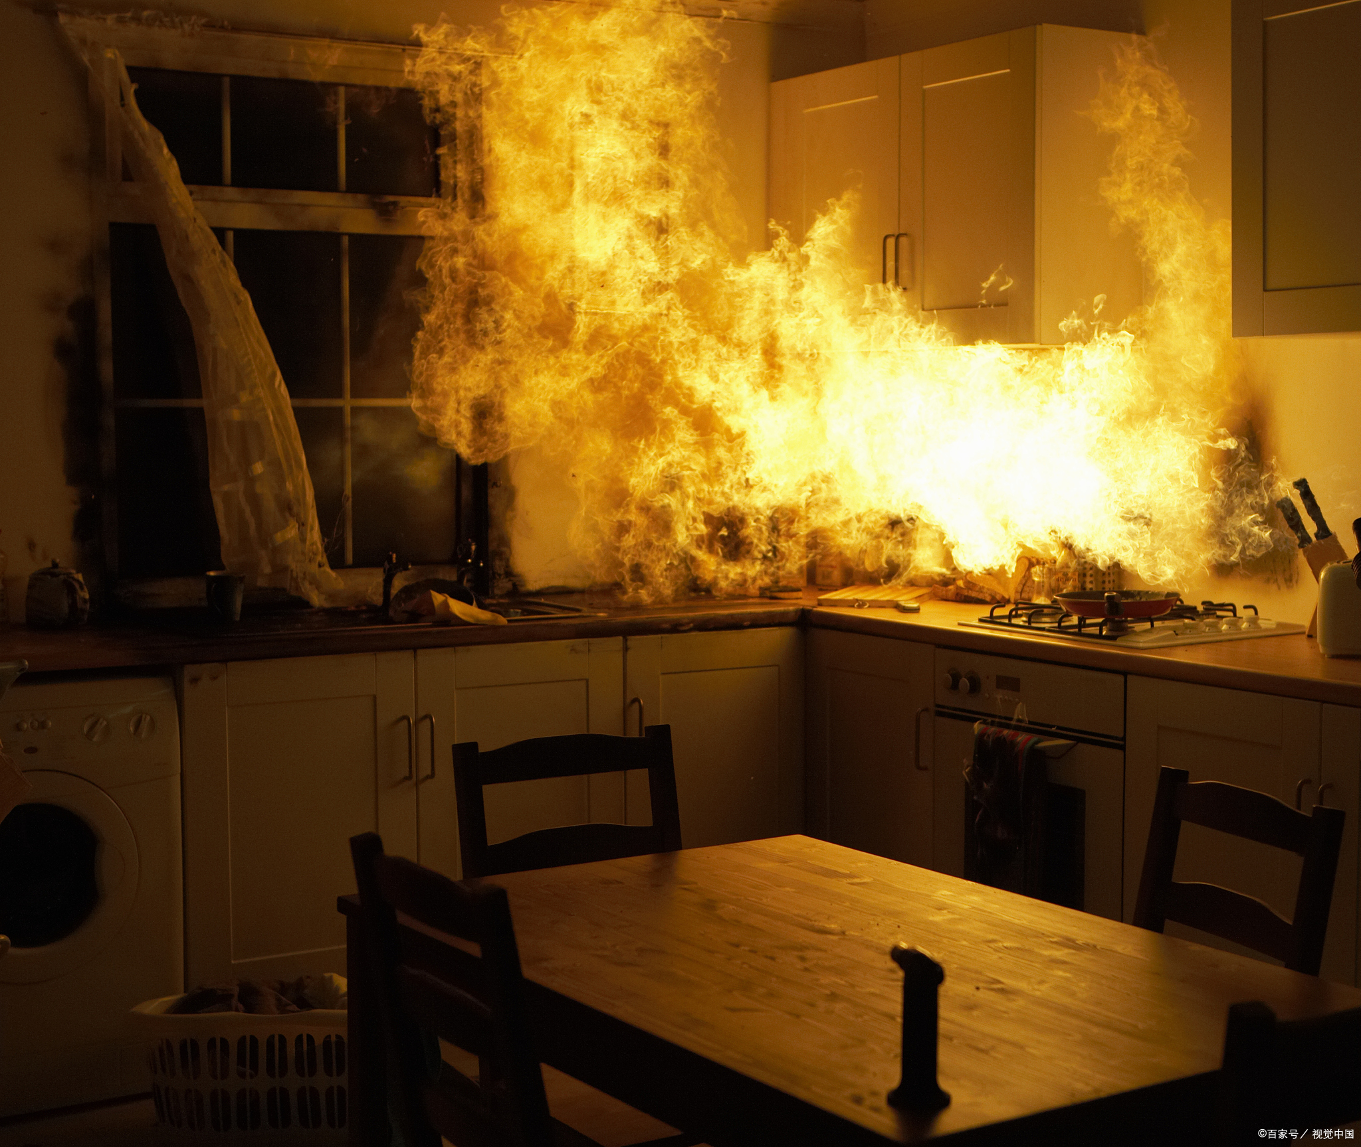
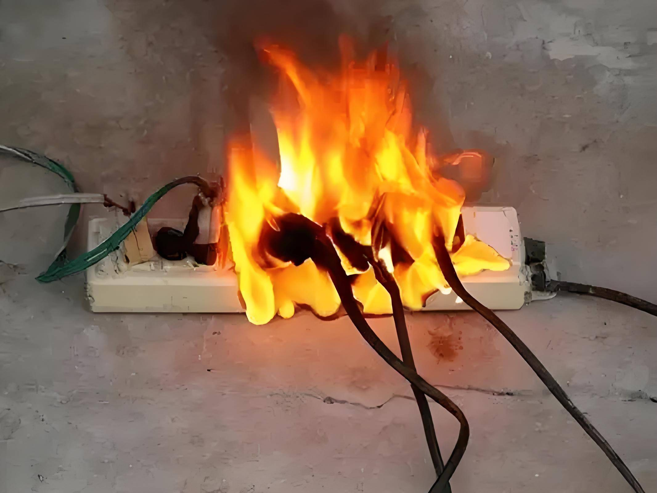
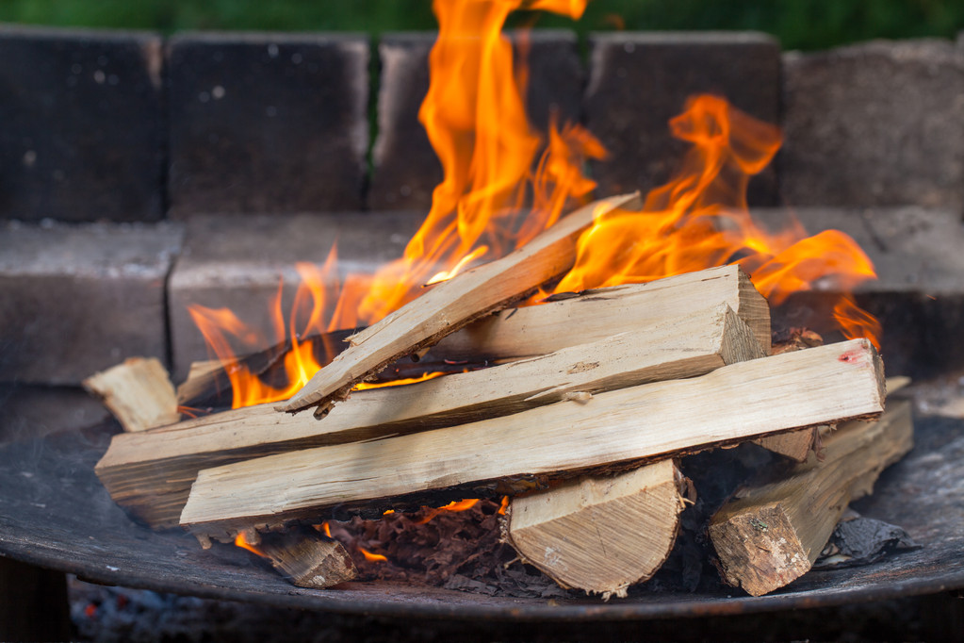
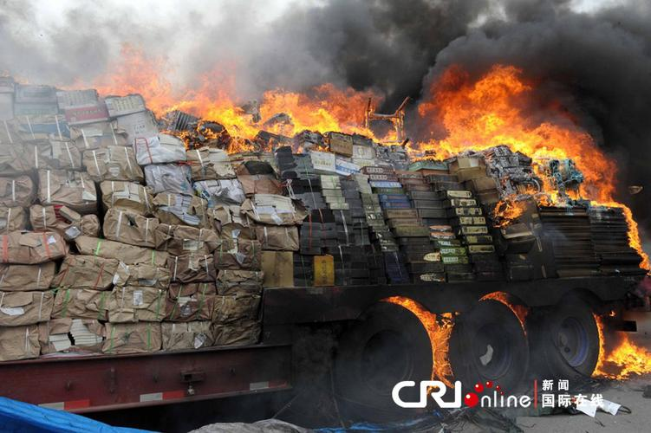
三、灭火器的种类及使用
演练：
厨房着火
电器着火
木材着火
图书着火
怎么挑选灭火器，怎么使用？

Slide 20
秦皇岛市职业技术学校
PART FOUR
/ 第四章节 /
火灾报警
接通电话后，要讲清失火单位的名称、地址，什么东西着火，火势大小，有无人员被困，有无爆炸和毒气泄漏。同时还要注意听清接警中心提出的问题，并正确回答

Slide 21
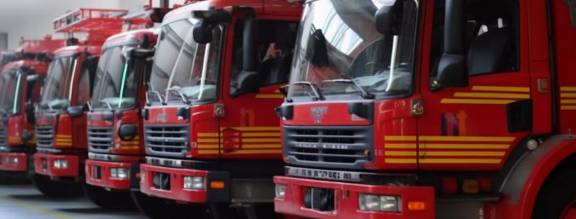
四、火灾报警
03
把自已的电话号码和姓名告诉接警中心，以便联系。
04
如何正确报火警
打完电话后，要立即到交叉路口等候消防车的到来，引导消防车迅速赶到火灾现场。还要迅速组织人员疏通消防通道，清除障碍物，使消防车到达火场后能立即进入最佳位置灭火救援。
01
记清火警电话——119
02
接通电话后，要讲清失火单位的名称、地址，什么东西着火，火势大小，有无人员被困，有无爆炸和毒气泄漏。同时还要注意听清接警中心提出的问题，并正确回答。
05
如果着火位置发生了新变化，要及时报告消防队，使他们能及时改变灭火战术，取得最佳效果。

Slide 22
秦皇岛市职业技术学校
PART FIVE
/ 第五章节 /
自救逃生知识
由于火灾发生时烟气大多聚集在上部空间，因此在逃生过程中应尽量将身体贴近地面匍匐
或弯腰前进

Slide 23
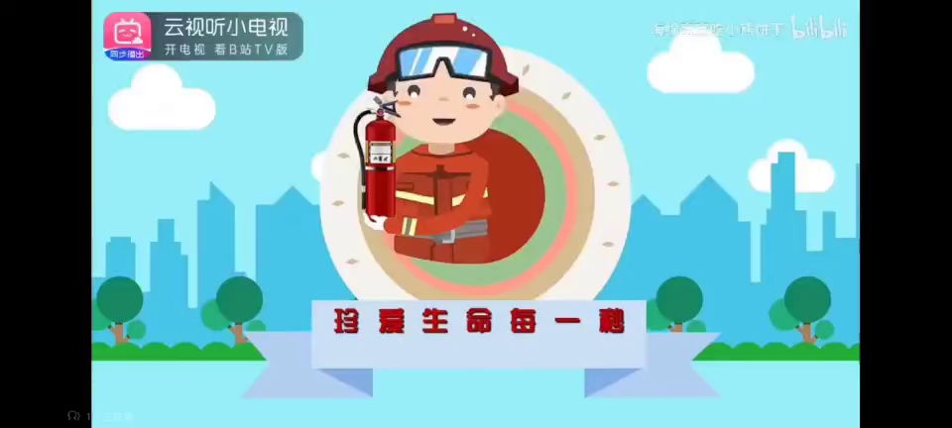
五、自救逃生知识

Slide 24
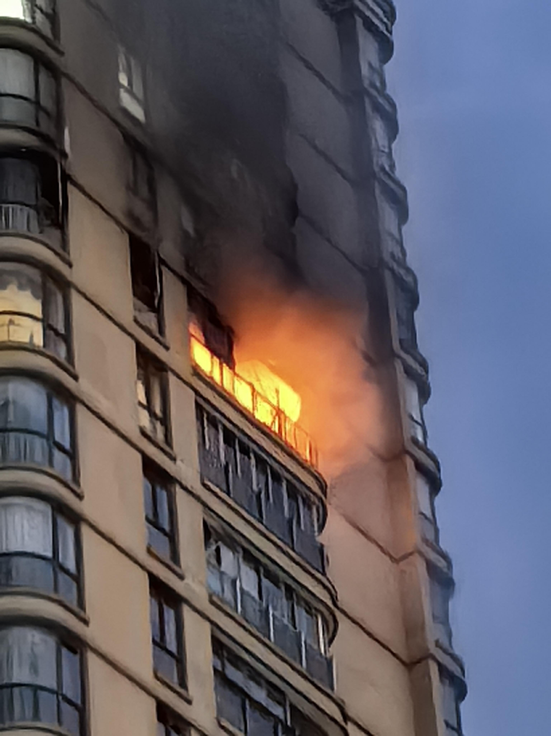
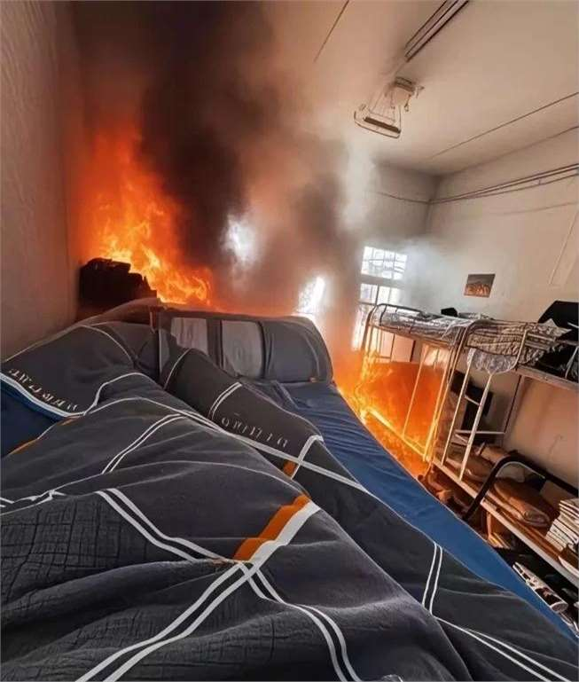
行业PPT模板http://www.1ppt.com/hangye/
五、自救逃生知识
模拟演练，宿舍着火了，怎么逃生？
Notes:
模板来自于： 第一PPT https://www.1ppt.com/

Slide 25
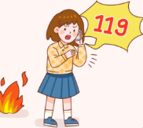
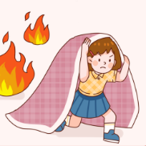
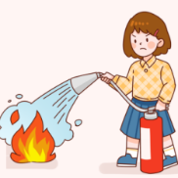
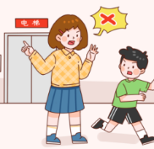
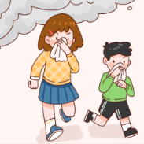
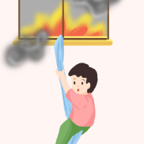
五、自救逃生知识
一、绳索自救法
四、棉被护身法
家中有绳索的，可直接将其一端拴在门、窗档或重物上，沿另一端爬下。过程中，脚要成绞状夹紧绳子，双手交替往下爬，并尽量采用手套、毛巾将手保护好。
用浸泡过的棉被或毛毯、棉大衣盖在身上，确定逃生路线后用最快的速度钻过火场并冲到安全区域。
二、匍匐前进法
五、毛毯隔火法
由于火灾发生时烟气大多聚集在上部空间，因此在逃生过程中应尽量将身体贴近地面匍匐或弯腰前进。
将毛毯等织物钉或夹在门上，并不断往上浇水冷却，以防止外部火焰及烟气侵入，从而达到抑制火势蔓延速度、增加逃生时间的目的。
三、毛巾捂鼻法
六、被单拧结法
火灾烟气具有温度高、毒性大的特点，一旦吸入后很容易引起呼吸系统烫伤或中毒，因此疏散中应用湿毛巾捂住口鼻，以起到降温及过滤的作用。
把床单、被罩或窗帘等撕成条或拧成麻花状，按绳索逃生的方式沿外墙爬下。

Slide 26
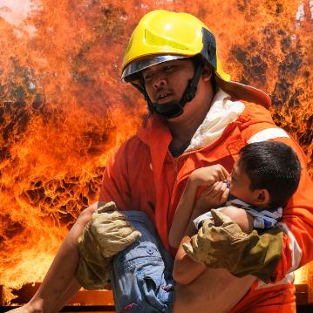
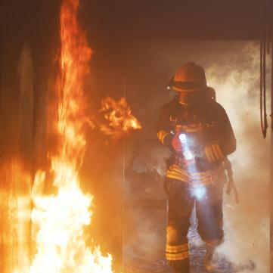
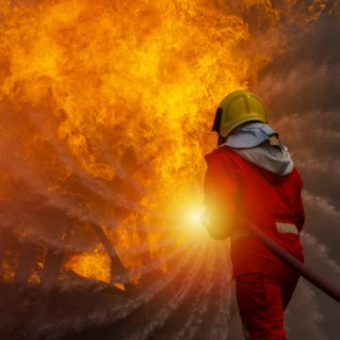
五、自救逃生知识
七、跳楼求生法
八、管线下滑法
九、竹竿插地法
火场切勿轻易跳楼！在万不得已的情况下，住在低楼层的居民可采取跳楼的方法进行逃生。但要选择较低的地面作为落脚点，并将席梦思床垫、沙发垫、厚棉被等抛下做缓冲物。
当建筑物外墙或阳台边上有落水管、电线杆、避雷针引线等竖直管线时，可借助其下滑至地面，同时应注意一次下滑时人数不宜过多，以防止逃生途中因管线损坏而致人坠落。
将结实的晾衣杆直接从阳台或窗台斜插到室外地面或下一层平台，两头固定好以后顺杆滑下。

Slide 27

行业PPT模板http://www.1ppt.com/hangye/
五、自救逃生知识
十、攀爬避火法
十一、楼梯转移法
十二、卫生间避难法
当火势自下而上迅速蔓延而将楼梯封死时，住在上部楼层的居民可通过老虎窗、天窗等迅速爬到屋顶，转移到另一家或另一单元的楼梯进行疏散。
当无路可逃时，利用卫生间进行避难，用毛巾紧塞门缝，把水泼在地上降温，也可躺在放满水的浴缸里躲避。千万不要钻到床底、阁楼、大橱等处避难，因为这些地方可燃物多，且容易聚集烟气。
通过攀爬阳台、窗口的外沿及建筑周围的脚手架、雨棚等突出物以躲避火势。
Notes:
模板来自于： 第一PPT https://www.1ppt.com/

Slide 28
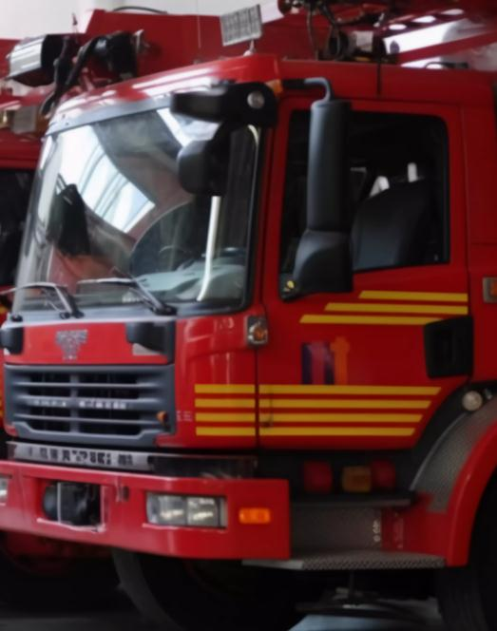
五、自救逃生知识
01
十三、火场求救法
发生火灾时，可在窗口、阳台或屋顶处向外大声呼叫、敲击金属物品或投掷软物品，白天应挥动鲜艳布条发出求救信号，晚上可挥动手电筒或白布条引起救援人员的注意。
02
十四、逆风疏散法
应根据火灾发生时的风向来确定疏散方向，迅速逃到火场上风处躲避火焰和烟气。
03
十五、“搭桥”逃生法
可在阳台、窗台、屋顶平台处用木板、竹竿等较坚固的物体搭在相邻建筑，以此作为跳板过渡到相对安全的区域。

Slide 29


秦皇岛市职业技术学校
小火快灭
大火快跑
消防安全知识培训
主讲人：聂树亮

